Slide 1
„Pedagogų ir tėvų dermė vaikų pažangos ir pasiekimų vertinime“
Skuodo vaikų lopšelio-darželio veiklos kokybės įsivertinimo grupės tyrimo pristatymas
2024 m.
Ataskaitą parengė: veiklos kokybės įsivertinimo
grupės pirmininkės pavaduotoja
Laima Galdikienė

Slide 2
Veiklos kokybės įsivertinimo darbo grupė:
Rita Pilibaitienė – logopedė;
Laima Galdikienė – ikimokyklinio ugdymo mokytoja;
Renata Zajevienė - ikimokyklinio ugdymo mokytoja;
Vilma Kontrimienė - ikimokyklinio ugdymo mokytoja;
Lina Vitkauskienė – meninio ugdymo mokytoja.

Slide 3
Mokyklos veiklos kokybė buvo įsivertinama šioje srityje:
5. Pasiekimų vertinimas ir ugdymo planavimas.
5.1. Pasiekimų vertinimas

Slide 4
Rodiklio „Pasiekimų vertinimas“ kokybės kriterijai:
5.1.1.Mokytojas sistemingai stebi ir fiksuoja vaikų pasiekimus, dokumentuoja vaikų daromą pažangą; lygina ankstesnius vaiko pasiekimus su esamais, viešai nelygina vaikų pasiekimų tarpusavyje;
5.1.2. Mokytojas ugdo vaikų gebėjimą vertinti savo ir kitų vaikų veiklą, elgesį, darbus. (netaikoma grupėse, kuriose vaikų amžius iki 3 m.)
5.1.3.Mokytojas ir šeimos nariai dalijasi informacija apie vaikų daromą pažangą;
5.1.4.Mokytojas į vertinimo ir planavimo procesą įtraukia švietimo pagalbos ir kitus specialistus, siekdami suteikti veiksmingą ir tikslingą pagalbą.

Slide 5
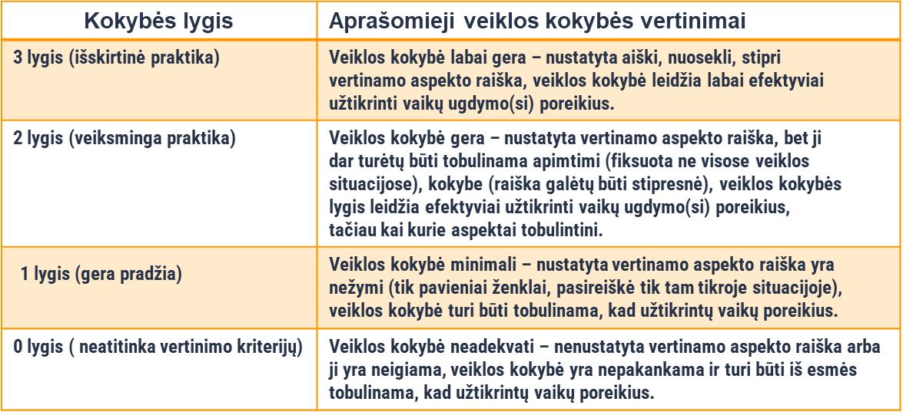
Mokyklos veiklos ir jos atskirų vertinimo sričių kokybės vertinimo lygiai:

Slide 6
Veiklos kokybės įsivertinimui parinkti įrankiai:
Anketinė mokytojų ir pagalbos mokiniui specialistų apklausa (Google Forms aplinkoje)

Slide 7
Anketinė apklausa buvo vykdyta
2024 04 15 – 2024 04 30
Apklausos tikslas- išsiaiškinti pedagogų požiūrį apie vaikų pažangos ir pasiekimų vertinimo tendencijas ikimokykliniame ir priešmokykliniame ugdyme, bei pedagogų ir tėvų veiklos dermę, vertinant vaikus.

Slide 8
Anketos buvo pateiktos 44-iems lopšelio-darželio pedagogams ir specialistams.
Sulaukta 38 tinkamai užpildytų anketų.
Pedagogams buvo pateikta 14 klausimų.

Slide 9
1kl. Ar įstaigoje yra sukurta vaikų pažangos ir pasiekimų vertinimo sistema?
79 % pedagogų pritarė, jog mūsų įstaigoje yra sukurta veiksminga vaiko pažangos ir pasiekimų vertinimo sistema.
2kl. Kaip dažnai vertinate savo ugdytinius?
66 % pedagogų savo ugdytinius vertina kartą per pusmetį.
21 % pedagogų vertina nuolat.

Slide 10

3 kl. Kokiais dokumentais ir metodikomis remiatės, vertindami vaikų pasiekimus?
63 % Ikimokyklinio ugdymo pedagogų naudojasi Vaiko ugdymo(si) pasiekimų sritimis ir žingsniais.
34 % priešmokyklinio ugdymo pedagogų naudojasi Priešmokyklinio amžiaus vaikų kompetencijomis.

Slide 11

4 kl. Kokiais vertinimo būdais bei metodais vertinate vaikų pasiekimus?
Vaikų pasiekimams vertinti 100% naudojamas stebėjimas.
Vaikų darbeliai -87 %
Vaikų pasiekimams vertinti 100% naudojamas stebėjimas.
Vaikų darbeliai -87 %
5 kl. Kas dalyvauja vaiko pasiekimų ir pažangos vertinime?
97 % dalyvauja grupės mokytojai;
45 % - specialistai;
37 % - vaikai;
34 % - tėvai.

Slide 12
6 kl. Ar Jūs supažindinate tėvus su vaiko pažangos ir pasiekimų vertinimo kriterijais?
82% pedagogų teigia, jog tėveliai yra supažindinami su vaiko pažangos ir pasiekimų vertinimo kriterijais.
7 kl. Ar tėvai supranta vertinimo sistemą?
Tik 47% tėvų supranta vertinimo sistemą.
53 % tėvų supranta iš dalies

Slide 13
8 kl. Kaip tėvai įtraukiami į vaikų pasiekimų vertinimą?
84% tėvų įtraukiami į vaikų vertinimą per individualius pokalbius.
74% tėvų, prisijungus prie el. dienyno „Mūsų darželis“
9 kl. Ar tėvai noriai įsitraukia į vertinimo sistemą?
Tik 21% tėvų noriai įsitraukia į vertinimo sistemą.
68% tėvų įsitraukia iš dalies

Slide 14
10 kl. Kaip dažnai informuojate, konsultuojate tėvus apie vaiko veiklą, pažangą, pasiekimus?
58% pedagogų tėvus informuoja nuolat.
24% - kartą per pusmetį.
11 kl. Kokias būdais informuojate tėvus apie vaiko ugdymo pasiekimus?
97% - individualūs pokalbiai;
68%- tėvų susirinkimai;
53% - bendravimas soc. tinkluose.

Slide 15
12 kl. Pedagogų ir šeimos dermė. Kurie teiginiai Jums priimtiniausi?
89% pedagogų teigia, jog skatina tėvus, kad vykdytų ugdymo tęstinumą namuose.
65% pedagogų individualiai teikia tėvams informaciją ar konsultacijas.

Slide 16
13 kl. Kaip vaikų pasiekimų ir pažangos vertinimas padeda Jums atlikti savo darbą?
79% pedagogų padeda parinkti individualias ir diferensijuotas užduotis;
76% - padeda planuoti ugdomąją veiklą;
74%- padeda pažinti vaikus;
71%- padeda lavinti vaikų gebėjimus.

Slide 17
14 kl. Su kokiais sunkumais susiduriate, vertinant vaikus?
43% pedagogų teigia, jog susiduria su dokumentacijos gausa;
38% - nėra aiškių vertinimų kriterijų;
38%- laiko stoka.

Slide 18

PASIEKIMŲ VERTINIMAS srities bendras įsivertinimas
3 lygis(2,6%)
(kokybė labai gera)

Slide 19
IŠVADOS:
97 % PEDAGOGŲ DALYVAUJA VAIKO PASIEKIMŲ IR PAŽANGOS VERTINIME, ĮTRAUKDAMI ŠVIETIMO PAGALBOS IR KITUS SPECIALISTUS (45 %)
82% MOKYTOJŲ SISTEMINGAI STEBI IR FIKSUOJA VAIKŲ PASIEKIMUS, DOKUMENTUOJA VAIKŲ DAROMĄ PAŽANGĄ IR SUPAŽINDINA TĖVUS SU VAIKO PAŽANGOS VERTINIMO REZULTATAIS.
PEDAGOGŲ NUOMONE, TIK 21% TĖVŲ NORIAI ĮSITRAUKIA Į VAIKŲ VERTINIMO PROCESĄ (IŠ DALIES ĮSITRAUKIA -68%)
TIK 47% TĖVŲ SUPRANTA VAIKŲ VERTINIMO SISTEMĄ.

Slide 20

REKOMENDACIJOS:
Organizuoti įstaigos tėvų švietimą apie vaikų pažangos ir pasiekimų vertinimą.
Siekti aukštesnės dermės tarp pedagogų ir tėvų, vertinant vaikus.

